Slide 1
RAČUNARSKA ANIMACIJA
1.MATRICE I OPERACIJE
2.KOORDINATNI SISTEMI
3.GEOMETRIJSKE TRANSFORMACIJE
4.PRIKAZIVANJE TELA U PROSTORU

Slide 2
1.MATRICE I OPERACIJE

Slide 3
MATRICE I OPERACIJE
Definicija Matrice:
MATRICA JE KOLEKCIJA BROJEVA KOJI SU UREĐENI U ODREĐENI BROJ REDOVA I KOLONA.
-Broj kolona i redova se naziva dimenzija matrice.
-Kvadratna matrica ima isti broj redova i kolona.
-Matrica kolone se sastoji od jedne kolone.

Slide 4


MATRICE I OPERACIJE
Matrice imaju nazive velikih slova alfabeta: A, B, M, ...
-Dve matrice su jednake ako su istih dimenzija i ako
su im svi elementi na određenim pozicijama jednaki.

Slide 5
MATRICE I OPERACIJE
-Ako dve matrice imaju jednak broj kolona i redova, moguće je
izvesti sabiranje matrica, tako što se sabiraju svi odgovarajući
elementi ovih matrica.
-Da bi se oduzele dve matrice, potrebno je oduzeti odgovarajuće
elemente prve matrice sa odgovarajućim elementima druge.
Ukoliko su matrice jednakih dimenzija moguće je primeniti
operacije množenja i deljenja.

Slide 6
PRIMER
>> AKO POSTOJE DVE MATRICE (A,D) ONDA MNOŽENJE I DELJENJE JE:
A = D=
1 2 3 1 1 1
4 5 6 2 2 2
7 8 9 3 3 3
M=A.*D
M =
1 2 3
8 10 12
21 24 27
V= A./D
V =
1.00 2.00 3.00
2.00 2.50 3.00
2.33 2.66 3.00

Slide 7


MATRICE I OPERACIJE
Matrica može biti pomnožena sa skalarom, ako je a scalar:
- Transponovanjem matrice se dobija nova matrica u kojoj su zamenjene kolone i redovi međusobno. Transponovana matrica se oznacava sa T.

Slide 8
POJAM MATRICA
Matrica identiteta i inverzija matrica
Postoji mnogo matrica za koje ne postoji inverzna matrica. Matrica koja ima inverznu matricu naziva se ne-singularna matrica. A matrica koja je nema se naziva singularna.
- Kvadratna matrica je ona koja ima isti broj redova i kolona.

Slide 9
ZBIR MATRICA (KOLONA I REDOVA)
o tačka — geometrijski objekat; lokacija u 3D (ili 2D) prostoru.
o vektor — geometrijski objekat koji ima pravac i dužinu, ali ne i lokaciju.
o matrica kolone — uređena lista brojeva koji stoje u koloni.
o matrica reda — uređena lista brojeva koji stoje u redu.
o element — jedan od brojeva koji čine matricu.
o dimenzija — broj elemenata u matrici.
o pomeranje — razlika između dve lokacije, prikazana kao vektor.

Slide 10
OSNOVNE OPERACIJE
- Sabiranje matrica je komutativno: a + b = b + a.
- Matrica sa svim nulama se naziva nula matrica, i važi: a + 0 = a.
- Sabiranje matrica je asocijativno: (a + b) + c = a + (b + c).
- Ne može se sabirati broj i matrica: x + a.
- Oduzimanje matrica, ako su matrice istog tipa i dimenzije oduzimanje se
vrši na sledeći način:
a - b = c, tj. svaki element ci = ai – bi
- Oduzimanje matrica nije komutativno: -a znaci ( -a0, -a1, ..., -a2).
- Važi sledeće: a - b + c - d = a + (-b) + c + (-d)
= (-d) + a + c + (-b)
- Kao i: a + (-a) = 0, a - a = 0.

Slide 11

Matrica puta (•) kolona matrica
Matrica • matrica kolone = Rezultujuca kolona matrice
Ako imamo matricu veličine 5x5 i matricu kolone 5x1 = rezultujuća matrica će biti 5x1 veličine.
Moguće je izvršiti ovu operaciju samo ako se matrica kolone nalazi sa desne strane ove operacije.
Ova operacija je moguća ako su dve matrice odgovarajuće, tj. ako su im unutrašnje dimenzije jednake

Slide 12
MATRICE
Potrebno je pažljivo definisati ove operacije:
1. Matrica • matrica kolone: Ako A predstavlja M x C matricu, a x je C x 1 kolone. Onda je proizvod Ax jednak M x 1 matrici kolone ciji i-ti element je tačka (dot) proizvod reda i matrice A sa x.
2. Matrica reda • matrica: Ako x predstavlja 1 X R matricu reda i ako je A R X M matrica, onda je proizvod xA 1 X M matrica reda čiji je i-ti element tačka (dot) proizvod x-a sa kolonom i matrice A.

Slide 13

PRAVOUGAONE MATRICE
Proizvod pravougaonih matrica
Dimenzija rezultata: Ako su dve matrice postavljene tako da su im unutrašnje dimenzije iste veličine, onda su te matrice množive.
Rezultat te operacije je pravougaona matrica

Slide 14
PRIMER
- Formiranje matrica- matrica proizvoda se izvodi tako što se formira tačka (dot) proizvod svakog reda A sa svakom kolonom B. Naravno, samo ako je broj redova u matrici A jednak broju kolonu matrice B.
-Potrebno je zameniti kolone matrice B tako da se njeni elementi slože sa redovima matrice A. Potom se formira dot proizvod što postaje red 1 i kolona 1 rezultata. Onda treba pomeriti dole jedan red da bi se formirao sledeći (dot) proizvod, koji postaje red 2 kolona 1 rezultata. I tako sve do poslednjeg reda

Slide 15
ELEMENTARNE MATRICE
Elementarnim transformacijama nad matricom zovemo sledeće operacije:
1.zamena dva reda (dve kolone) u matrici,
2.množenje proizvoljnog reda (kolone) brojem različitim od nule,
3.množenje proizvoljnog reda (kolone) matrice brojem, i dodavanje bilo kojem drugom redu (koloni) matrice.
Ove matrice koje vrše elementarne operacije nazivaju se elementarne matrice.

Slide 16
RAČUNARSKA
ANIMACIJA
2.KOORDINATNI SISTEMI

Slide 17
KOORDINATNI SISTEMI
Biranjem dve tačake na pravi (jedna za smeštanje nule, a druga za smeštanje jedinice) uvodi se koordinatni sistem na pravi (prava s uvedenim koordinatnim sistemom zove se brojevna ili koordinatna prava).
Na brojevnoj pravi, umesto s tačkama, možemo raditi s brojevima – koordinatama tačaka.

Slide 18
KOORDINATNI SISTEMI
Biranjem dveju međusobno sličnih brojevnih pravi u ravni (koji se seku u odredištu) uvodi se koordinatni sistem u ravni (ravna s uvedenim koordinatnim sistemom zove se koordinatna ravan).
U koordinatnoj ravni, umesto s tačkama, možemo raditi s uređenim parovima brojeva (koordinata
tačke).

Slide 19
KOORDINATNI SISTEMI
Biranjem tri međusobno sličnih brojevnih prava u prostoru (koji se seku u odredištu u jednoj tački) uvodi se koordinatni sistem u prostoru.
Prostor s uvedenim koordinatnim sistemom zove se koordinatni prostor.

Slide 20
KOORDINATNI SISTEMI
z
Istaknuti deo koordinatnog prostora možemo zamišljati kao ugao prostorije u kojem se sastaju tri dela:
-vertikalni odgovara pozitivnom delu z-osi,
-levi pozitivnom delu x-osi,
-desni pozitivnom delu y-osi.
0
y
x

Slide 21
1.Jedna tačka (odredište) deli koordinatnu pravu na dve poluprave.
2.Dve prave (koordinatne osi) dele koordinatnu ravan na četiri kvadranta.
3.Tri koordinatne ravni dele koordinatni prostor na osam oktanata.
z
II
I
0
y
III
IV
x
KVADRANTI
OKTANTI
POLUPRAVE KVADRANTI OKTANTI

Slide 22
KOODINATNI SISTEMI
U koordinatnom prostoru svaka je tačka jednoznačno određena uređenom trojkom brojeva (x, y i z koordinatama tačke).
z
C
0
B
y
A
x

Slide 23
KOORDINATNI SISTEMI
N-DIMENZIONALNI PROSTOR - KOORDINATNI SISTEM
1. koordinatna prava može se poistovetiti sa skupom realnih brojeva R;
to je jednodimenzionalni koordinatni prostor
2. koordinatna ravan može se poistovetiti sa skupom svih uredjenih parova realnih brojeva (oznaka R×R ili R2; to je dvodimenzionalni koordinatni prostor
3. koordinatni prostor može se poistovetiti sa skupom svih uredjenih trojki realnih brojeva (oznaka R×R×R ili R3; to je trodimenzionalni koordinatni prostor
Analogno n-dimenzionalni koordinatni prostor - koordinatni sistem (za bilo koji prirodni broj n); to je skup svih uredjenih n-torki realnih brojeva

Slide 24
RAČUNARSKA
ANIMACIJA
3.GEOMETRIJSKE TRANSFORMACIJE
4.PRIKAZIVANJE TELA U PROSTORU

Slide 25
Geometrijske transformacije
Osnovne 2D i 3D geometrijske transformacije, koje se koriste u računarskoj grafici, kao što su translacije, skaliranja i rotiranja veoma su bitne za većinu grafičkih aplikacija.
Ove transformacije su sastavni deo većine grafičkih programa, kao i mnogih potprograma.
Korisnik može da translira tačku u XY ravni do nove pozicije dodavanjem neke veličine koordinatama tačke.

Slide 26
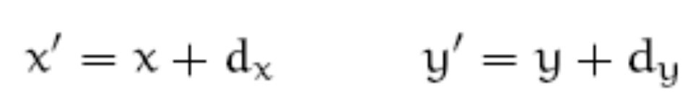
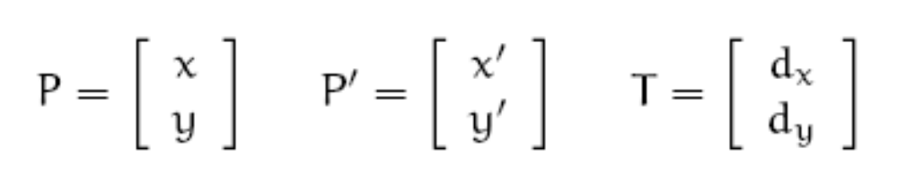
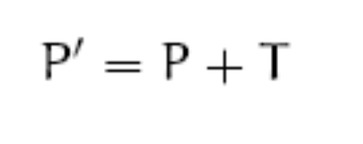
PRIMER
Ako se definišu matrice:
onda izrazi mogu preciznije da se izraze kao:

Slide 27
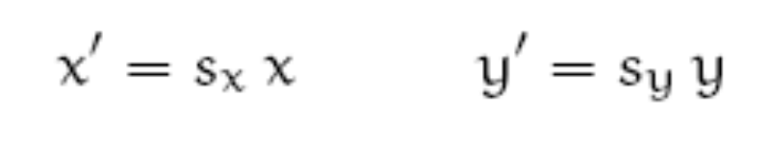
Geometrijske transformacije
Svaka linija objekta je sastavljena od beskonačno mnogo tačaka, onda bi process translacije trajao izuzetno dugo. Dovoljno je da se transliraju krajnje tačke linija i da se iscrta linija između novih, transliranih tačaka; ovaj princip važi i za skaliranje i rotiranje.
Tačke mogu da budu skalirane ili mogu da im se promene veličine (vrednosti) samo po x ili samo po y osi (neproporcionalno) ili i po x i po y osi za istu vrednost (proporcionalno). Promena veličine se postiže množenjem sa sx duž X ose i množenjem sa sy duž Y ose:

Slide 28
Homogene koordinate i matrice u 2D transformacijama
Homogene koordinate su razvijene zbog računarske grafike i najpre su primenjene tu. Razni grafički potprogrami i procesori rade primenjujući homogene koordinate i transformacije.
U homogenim koordinatama tačke imaju i treću koordinatu. Umesto da tačka bude prikazana parom brojeva (x, y), u homogenim koordinatama tačka je prikazana sa tri broja (x, y,W)

Slide 29
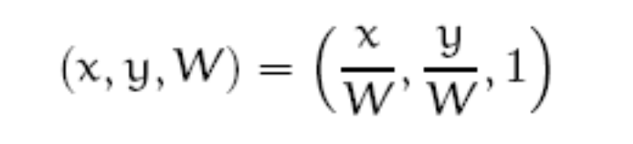
Homogene koordinate i matrice u 2D transformacijama
Tako koordinate (2, 3, 5) i (4, 6, 10) predstavljaju istu tačku, koja je prikazana sa dva različita kompleta brojeva.
Očigledno je da svaka tačka ima neograničen broj prezentacija unutar homogenih koordinata.
Važno je napomenuti da barem jedna homogena koordinata mora da bude različita od nule, što znači da nije dozvoljena tačka (0,0,0). Ako je koordinata W različita od 0, onda vrednosti tačaka mogu da se podele sa tom vrednošću.

Slide 30
Homogene koordinate i matrice u 2D transformacijama
Kada je W razlicito od 0, onda može da se obavi ovo deljenje i brojevi x/W i y/W se zovu Dekartove koordinate homogenih tačaka.
Tačke sa W = 0 se nazivaju tačke u beskonačnosti
Uobičajeno je da tri koordinate predstavljaju tačku u 3D prostoru, ali ovde te koordinate predstavljaju tačku u 2D prostoru. Veza je sledeća: ako se uzmu u obzir sve koordinate koje predstavljaju istu tačku, sve koordinate tipa (tx, ty,tW), gde je t razlicito od 0, onda se dobija linija u 3D prostoru

Slide 31
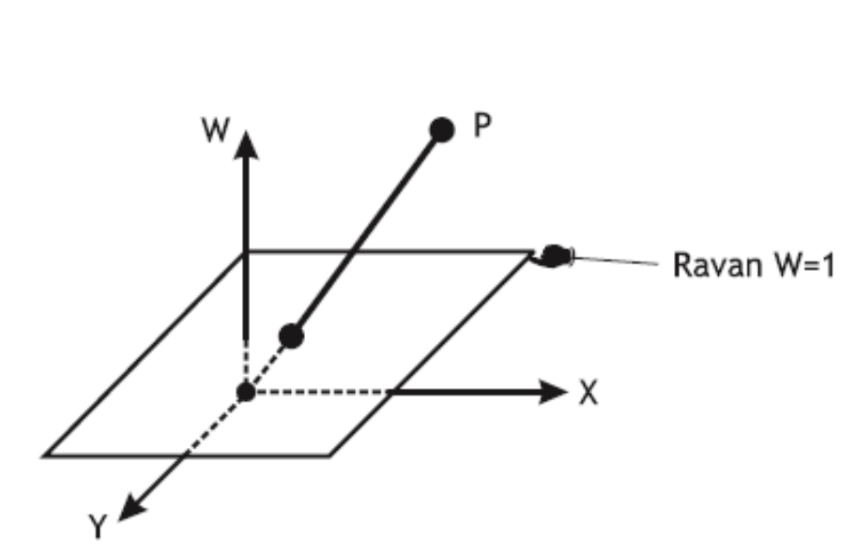
Homogene koordinate i matrice u 2D transformacijama
XYW homogeni koordinatni prostor
Kada se tako predstave homogene tačke, onda transformaciona matrica, koja množi vektor jedne tačke kako bi se dobio vektor druge tačke, mora da bude 3 × 3.

Slide 32
Homogene koordinate i matrice u 2D transformacijama
Proizvodi proizvoljnih delova matrica za transliranje, rotiranje i skaliranje nazivaju se i afine transformacije, jer se kod njih vodi računa o paralelnosti linija
Na slici prikazan je rezultat primene rotacije jedinične kocke za 45◦, a onda je na tu kocku primenjeno neuniformno skaliranje. Očigledno je sa slike da su paralelne linije ostale paralelne, ali uglovi i dužine nemaju više iste vrednosti

Slide 33
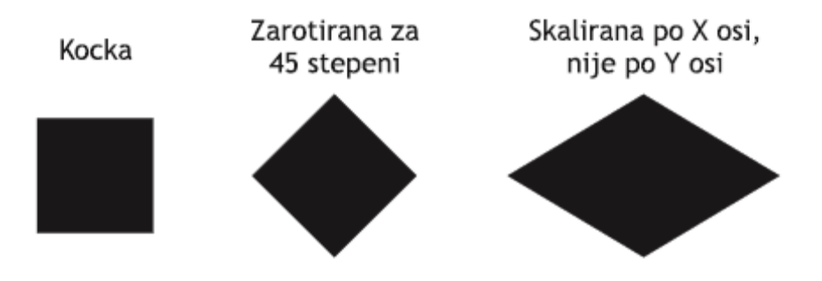
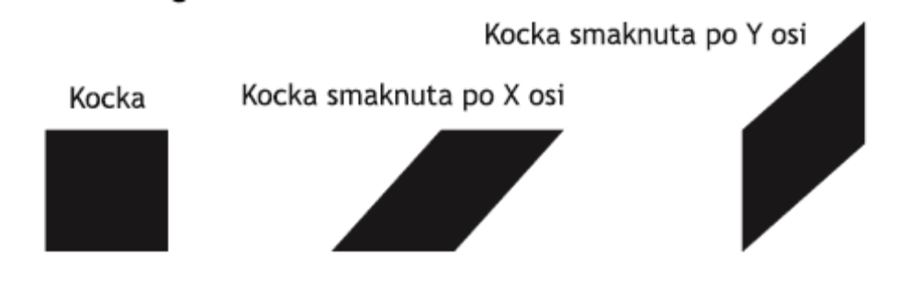
Homogene koordinate i matrice u 2D transformacijama
Veličine R(θ), S (sx, sy) i T (dx, dy) su, takođe, afine transformacije
transformacija smicanjem.
Postoje dve vrste transformacije smicanjem: smicanje duž x ose i smicanje duž y ose.

Slide 34
Kombinovanje 2D transformacija
Korisnik može da kombinuje osnovne R, S i T matrice kako bi dobio željeni rezultat. Osnovna prednost kombinovanja transformacija je u povećanju efikasnosti primenom jedne komponovane transformacije na tačku, nego promena više transformacija, jedne za drugom
Zbog toga se ovaj problem razbija na tri jednostavnija koraka:
  1. Transliranje objekta i def. koordinatnog početka u tački P1.
  2. Rotiranje objekta.
  3. Transliranje objekta da bi se tačka iz koor. početka vratila na poziciju P1.

Slide 35
Matrice u 3D transformacijama
2D transformacije mogu da budu prikazane 3×3 matricama kada se koriste homogene koordinate, tako i 3D transformacije (ako se koriste homogene koordinate) mogu da budu prikazane 4×4 matricama.
Umesto da se prikazuje u formi (x, y, z), tačka će se prikazivati u formi (x, y, z,W). U isto vreme, za dve homogene koordinate (x, y, z,W) i (x*x, y*y, z*z,W*w) kaže se da su iste ako se jedna koordinata dobija množenjem druge.
Tako koordinate (2, 3, 5, 1) i (4, 6, 10, 2) predstavljaju istu tačku, koja je prikazana sa dva različita skupa brojeva. Očigledno je da svaka tačka može da se predstavi na bezbroj načina unutar homogenih koordinata

Slide 36
Matrice u 3D transformacijama
pozitivno rotiranje u desnom koordinatnom sistemu je takvo da kada korisnik stoji na pozitivnom delu ose i gleda ka koordinatnom početku, rotiranjem za 90◦ u smeru suprotnom od smera kretanja kazaljke na satu, pozitivni smer jedne ose se pretvara u pozitivni smer druge ose.
Sledeća pravila proizilaze iz ove konvencije:
-ako je osa rotacije x osa, onda je pozitivan smer rotacije od ose y ka osi z;
-ako je osa rotacije y osa, onda je pozitivan smer rotacije od ose z ka osi x;
-ako je osa rotacije z osa, onda je pozitivan smer rotacije od ose x ka osi y.

Slide 37
DVA NAČINA TRANSFORMACIJE
1.Prvi način je komponovanje primitivnih transformacija T, Rx, Ry i Rz.
2.Drugi način je korišćenje osobina ortogonalnih matrica, što je brže, ali i kompleksnije. Rad sa primitivnim transformacijama je jednostavniji i sastoji se od razbijanja problema na jednostavnije faze.
  1) transliranje tačke P1 u koordinatni početak;
  2) rotiranje oko y ose kako bi duž P1P2 ležala u yz ravni;
  3) rotiranje oko x ose kako bi duž P1P2 legla na pozitivan deo z ose;
  4) rotiranje oko z ose kako bi duž P1P3 legla u specificirani deo yz ravni.

Slide 38
Transformacije kao promene koordinatnog sistema
Alternativni, ali i ekvivalentni način razmišljanja o transformacijama je promena i izmena koordinatnog sistema.
Ovaj način je koristan kada se radi sa više objekata, gde je svaki objekat definisan u sopstvenom lokalnom koordinatnom sistemu, i kada treba te objekte iskombinovati, a zatim i izraziti koordinate objekata u jedinstvenom, globalnom koordinatnom sistemu

